Slide 1
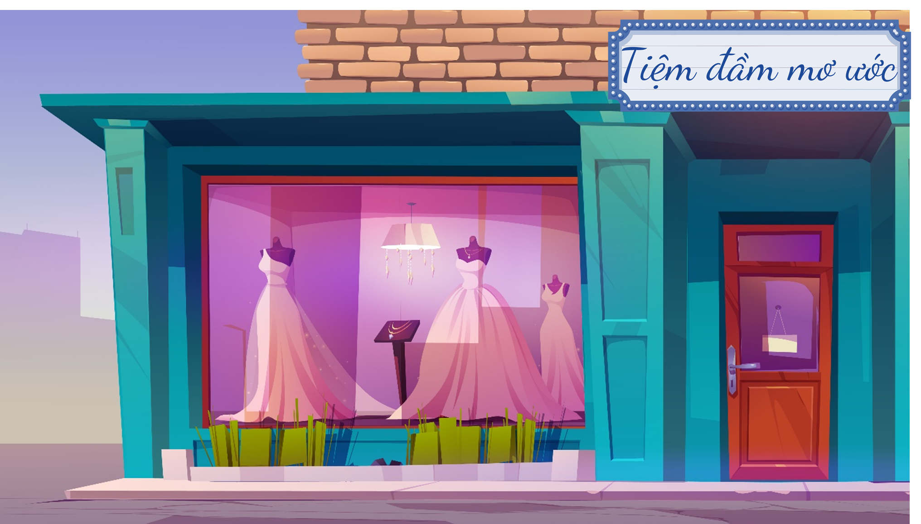
TOÁN
TOÁN
Chủ đề
Chủ đề
CÁC PHÉP TÍNH VỚI SỐ TỰ NHIÊN
CÁC PHÉP TÍNH VỚI SỐ TỰ NHIÊN

Slide 2
Thứ ... ngày ... tháng ... Năm ...…
TOÁN
TOÁN
Bài 42:
Bài 42:
TÌM HAI SỐ KHI BIẾT TỔNG VÀ HIỆU CỦA HAI SỐ ĐÓ
TÌM HAI SỐ KHI BIẾT TỔNG VÀ HIỆU CỦA HAI SỐ ĐÓ
(2 Tiết – Tiết 1)

Slide 3
YÊU CẦU CẦN ĐẠT
YÊU CẦU CẦN ĐẠT
1.
1.
Học sinh nhận biết được bài toán tìm hai số khi biết tổng và hiệu của hai số đó và giải được bài toán.
2.
2.
Vận dụng để giải quyết các vấn đề đơn giản liên quan đến bài toán tìm hai số khi biết tổng và hiệu hai số đó.
3.
3.
Học sinh có cơ hội phát triển năng lực tư duy và lập luận toán học, giao tiếp toán học, mô hình hóa toán học, giải quyết vấn đề toán học và các phẩm chất nhân ái, chăm chỉ, trách nhiệm.

Slide 4
Khởi động
Khởi động

Slide 5
Bước 1: Tìm hiểu vấn đề
Vấn đề
cần giải quyết
Đề bài cho

Slide 6
Bước 2: Lập kế hoạch
Cách thức
giải quyết vấn đề
Dùng
đồ dùng học tập
Tính toán

Slide 7
Bước 3: Tiến hành kế hoạch
CÙNG NHAU THỰC HIỆN
Dùng
đồ dùng học tập
Tính toán

Slide 8
Bước 3: Tiến hành kế hoạch
Dùng đồ dùng học tập
Cách 1
Tách ngẫu nhiên 15 que tính thành hai phần
→ Điều chỉnh để một bên có 9 que, một bên có 6 que
→ Em: 9 Chị: 6
Cách 2
Tách 3 que tính sang một bên.
→ Phần còn lại (12 que) chia thành hai phần bằng nhau, mỗi phần 6 que
→ Lấy 3 que (lúc đầu tách) gộp vào cho em
→ Em: 9 Chị: 6
Em:
Chị:

Slide 9
Bước 3: Tiến hành kế hoạch
Tính toán
Thực hiện phép chia 15 : 2 = 7 (dư 1)
→ Chị: 7 Em: 8
→ Điều chỉnh Chị: 6 Em: 9

Slide 10
Bước 4: Kiểm tra lại
Cả hai chị em: 6 + 9 = 15
Em hơn chị: 9 – 6 = 3
Ta đã giải bài toán:

Slide 11
+ Ta đã dùng que tính hoặc dựa vào việc nhẩm tính để tìm được số viên bi của mỗi người.
+ Trong trường hợp hai chị em có hàng trăm viên bi và người này hơn người kia rất nhiều viên bi thì cách làm trên sẽ không thuận lợi.

Slide 12
Khám phá
Khám phá

Slide 13
Vị khách này muốn thiết kế một chiếc đầm cho buổi sinh nhật của bản thân. Hãy hoàn thành các nhiệm vụ để thiết kế cho cô bé nhé!

Slide 14
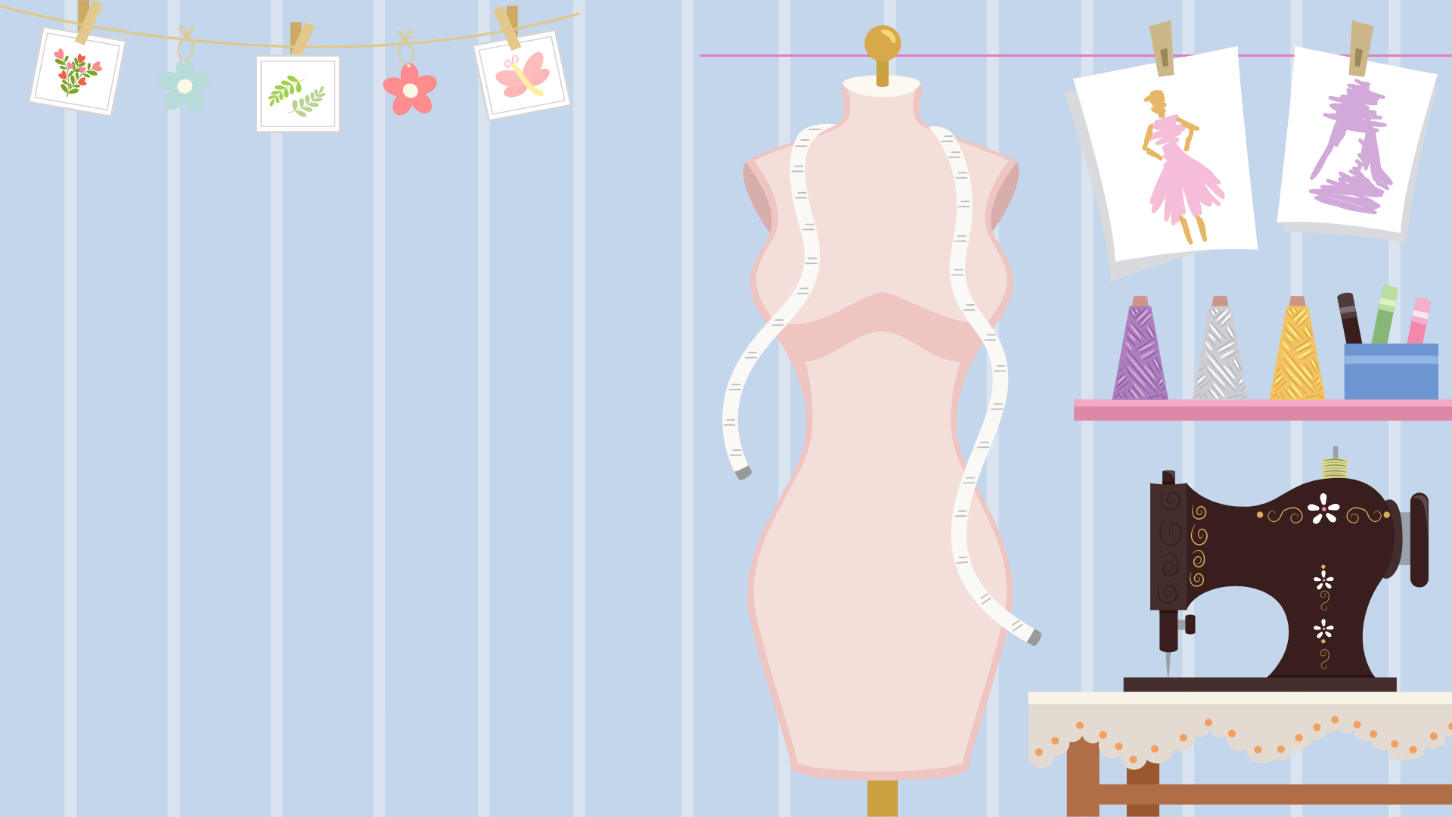
NHIỆM VỤ 1
NHIỆM VỤ 1
Ý TƯỞNG CHIẾC VÁY
Ý TƯỞNG CHIẾC VÁY

Slide 15
Cả hai chị em có 15 viên bi. Phần của em nhiều hơn của chị 3 viên bi. Mỗi người được mấy viên bi?
Bài toán hỏi gì?
→ Hỏi mỗi người có bao nhiêu viên bi?
- Do số viên bi của em nhiều hơn số bi của chị nên ta nói:
Ta phải tìm hai số (số lớn và số bé)
Bài toán cho biết gì?
→ Cả hai chị em có 15 viên bi
- 15 viên bi là gì của số lớn và số bé?
→ Tổng
- Em hơn chị 3 viên bi, 3 viên bi là gì của số lớn và số bé?
→ Hiệu
Đây là bài toán: Tìm hai số khi biết tổng và hiệu của hai số đó.

Slide 16
Tổng của hai số là 15, hiệu của hai số đó là 3.
Tìm hai số đó.
Bài toán yêu cầu gì?
→ Tìm hai số đó
Trong hai số phải tìm, có một số lớn và một số bé.
Ta có thể tóm tắt bài toán bằng sơ đồ đoạn thẳng:
.?.
Số lớn:
Số bé:
.?.

Slide 17
Tổng của hai số là 15, hiệu của hai số đó là 3.
Tìm hai số đó.
→ Tổng của hai số là 15,
Bài toán cho biết gì?
hiệu của hai số đó là 3
Ta có thể tóm tắt bài toán bằng sơ đồ đoạn thẳng:
.?.
Số lớn:
15
Số bé:
3
.?.

Slide 18
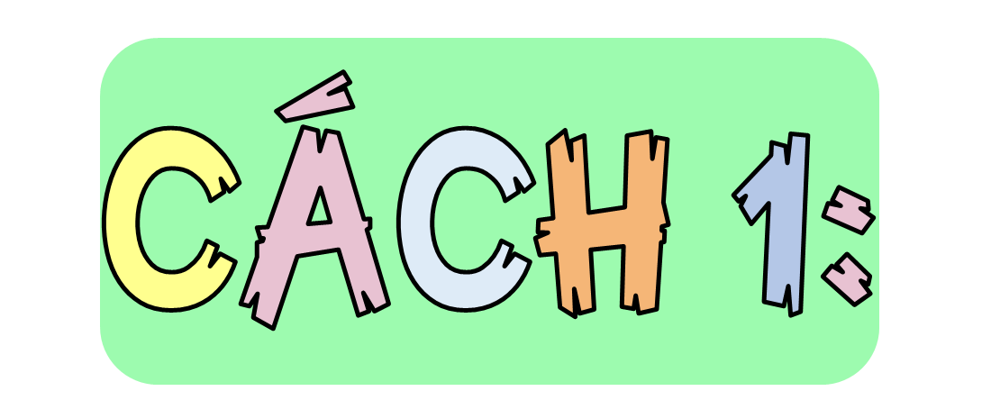
Tách 3 viên bi từ 15 viên bi, còn lại chia đôi thì tìm được số viên bi của chị.
→ Nếu lấy 15 trừ đi 3 thì trên sơ đồ còn lại hai đoạn thẳng bằng nhau, mỗi đoạn thẳng biểu thị số bé.
.?.
Số lớn:
15
Số bé:
3
.?.
Cùng viết phép tính tìm số bé vào bảng con

Slide 19
Ta có phép tính:
(15 – 3) : 2 = 6
→ Số bé là 6.
Tiếp theo tìm gì, bằng cách nào?
Lấy 3 viên bi lúc đầu thêm vào 6 viên bi thì được số viên bi của em.
.?.
Số lớn:
15
Số bé:
3
6
Cùng viết phép tính tìm số lớn vào bảng con
.?.

Slide 20
Ta có phép tính:
6 + 3 = 9
→ Số lớn là 9.
9
.?.
Số lớn:
15
Số bé:
3
6
.?.

Slide 21
Bài giải
LƯU Ý:
LƯU Ý:
(15 – 3) : 2 = 6
Số bé = (Tổng – Hiệu) : 2
Số lớn = Số bé + Hiệu
Số bé là 6.
6 + 3 = 9
Có thể tìm số lớn bằng cách tìm:
Tổng – Số bé
Số lớn là 9.

Slide 22
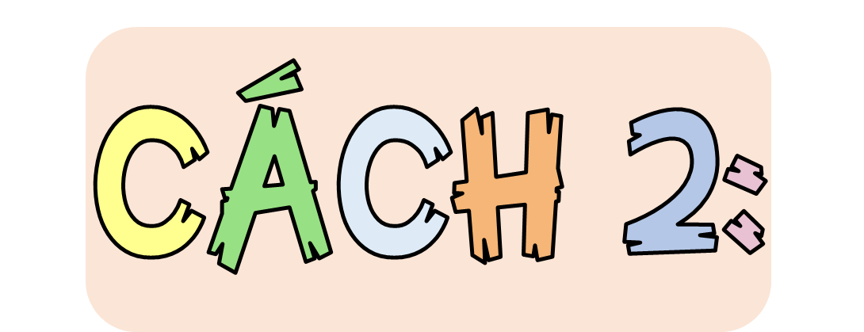
Thêm 3 viên bi để có 18 viên bi, chi đôi thì tìm được số viên bi của em.
→ Nếu lấy 15 cộng thêm 3 thì trên sơ đồ có hai đoạn thẳng bằng nhau, mỗi đoạn thẳng biểu thị số lớn.
.?.
Số lớn:
3
Số bé:
.?.
Cùng viết phép tính tìm số lớn vào bảng con

Slide 23
Ta có phép tính:
(15 + 3) : 2 = 9
→ Số bé là 9.
Tiếp theo tìm gì, bằng cách nào?
Lấy 9 viên bi bớt đi 3 viên bi thì được số viên bi của chị.
9
.?.
Số lớn:
3
Số bé:
.?.
Cùng viết phép tính tìm số bé vào bảng con

Slide 24
Ta có phép tính:
9 – 3 = 6
→ Số bé là 6.
9
.?.
Số lớn:
3
Số bé:
6
.?.

Slide 25
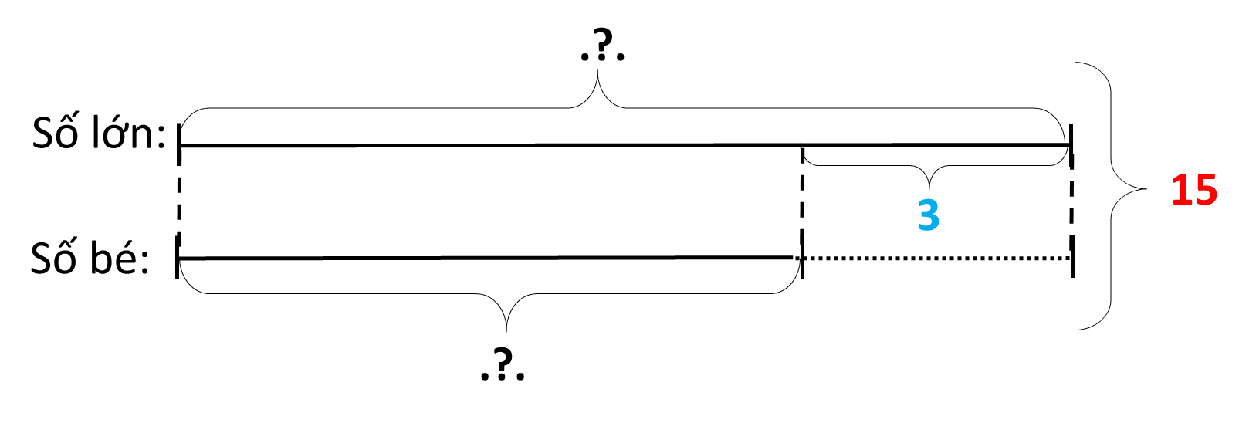
Bài giải
LƯU Ý:
LƯU Ý:
(15 + 3) : 2 = 9
Số lớn = (Tổng + Hiệu) : 2
Số bé = Số lớn - Hiệu
Số lớn là 9.
9 - 3 = 6
Có thể tìm số bé bằng cách tìm:
Tổng – Số lớn
Số bé là 6.

Slide 26
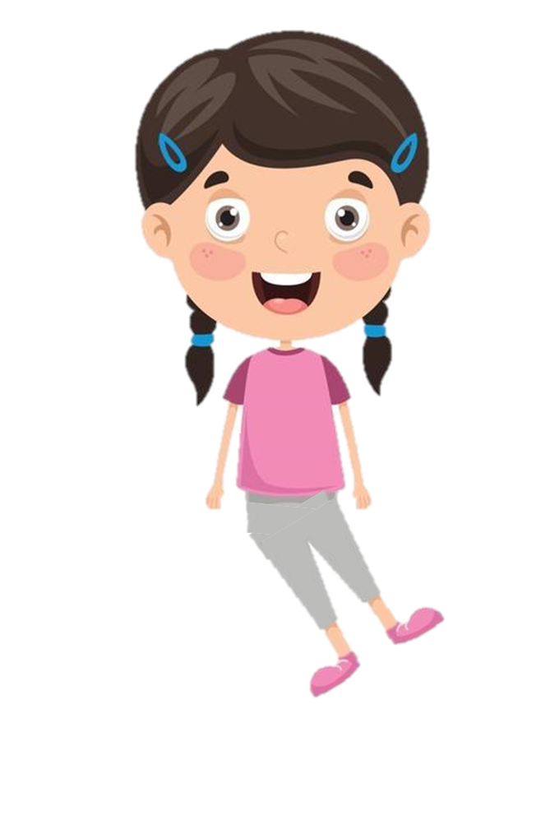
Cháu thích một chiếc váy xòe lấp lánh ạ!
Cảm ơn các em đã giúp chị hiểu thêm về ý tưởng chiếc váy của cô bé!

Slide 27
Thực hành
Thực hành

Slide 28
NHIỆM VỤ 2
NHIỆM VỤ 2
CHẤT LIỆU YÊU THÍCH
CHẤT LIỆU YÊU THÍCH

Slide 29
1
Tìm hai số khi biết tổng và hiệu của hai số đó (theo mẫu).
42
Tổng |  | 135 | 2 700 | 9
Hiệu |  | 15 | 700 | 9
Số bé | 15 | .?. | .?. | .?.
Số lớn | 27 | .?. | .?. | .?.
12
QUAN SÁT MẪU
15 + 27 = 42
và 27 – 15 = 12

Slide 30
1
Tìm hai số khi biết tổng và hiệu của hai số đó (theo mẫu).
42
Tổng |  | 135 | 2 700 | 9
Hiệu |  | 15 | 700 | 9
Số bé | 15 | .?. | .?. | .?.
Số lớn | 27 | .?. | .?. | .?.
12
THẢO LUẬN NHÓM ĐÔI &
THỰC HỆN CÁ NHÂN

Slide 31
1
Tìm hai số khi biết tổng và hiệu của hai số đó (theo mẫu).
Tổng | 42 | 135 | 2 700 | 9
Hiệu | 12 | 15 | 700 | 9
Số bé | 15 | .?. | .?. | .?.
Số lớn | 27 | .?. | .?. | .?.
60
75
TA CÓ:
TA CÓ:
Số bé = (135 - 15) : 2 = 60
Số lớn = 65 + 15 = 75
Số bé = (Tổng – Hiệu) : 2
Số lớn = Số bé + Hiệu

Slide 32
1
Tìm hai số khi biết tổng và hiệu của hai số đó (theo mẫu).
Tổng | 42 | 135 | 2 700 | 9
Hiệu | 12 | 15 | 700 | 9
Số bé | 15 | .?. | .?. | .?.
Số lớn | 27 | .?. | .?. | .?.
60
2 000
75
2 700
TA CÓ:
TA CÓ:
Số bé = (2 700 - 700) : 2 = 2 000
Số lớn = 2 000 + 700 = 2 700
Số bé = (Tổng – Hiệu) : 2
Số lớn = Số bé + Hiệu

Slide 33
1
Tìm hai số khi biết tổng và hiệu của hai số đó (theo mẫu).
Tổng | 42 | 135 | 2 700 | 9
Hiệu | 12 | 15 | 700 | 9
Số bé | 15 | .?. | .?. | .?.
Số lớn | 27 | .?. | .?. | .?.
60
2 000
0
75
2 700
9
TA CÓ:
TA CÓ:
Số bé = (9 - 9) : 2 = 0
Số lớn = 0 + 9 = 9
Số bé = (Tổng – Hiệu) : 2
Số lớn = Số bé + Hiệu

Slide 34
Lớp 4A có 35 bạn. Số bạn gái nhiều hơn số bạn trai là 1 bạn. Hỏi lớp 4A có bao nhiêu bạn gái, bao nhiêu bạn trai?
2
THẢO LUẬN
NHÓM ĐÔI &
THỰC HỆN CÁ NHÂN

Slide 35
Lớp 4A có 35 bạn. Số bạn gái nhiều hơn số bạn trai là 1 bạn. Hỏi lớp 4A có bao nhiêu bạn gái, bao nhiêu bạn trai?
2
TA CÓ:
Số bạn gái
→ Số lớn (gái nhiều hơn trai)
Số bạn trai
→ Số bé
35 bạn
→ Tổng (Số bạn gái và bạn trai là số học sinh cả lớp)
1 bạn
→ Hiệu (Số bạn gái nhiều hơn số bạn trai 1 bạn).

Slide 36
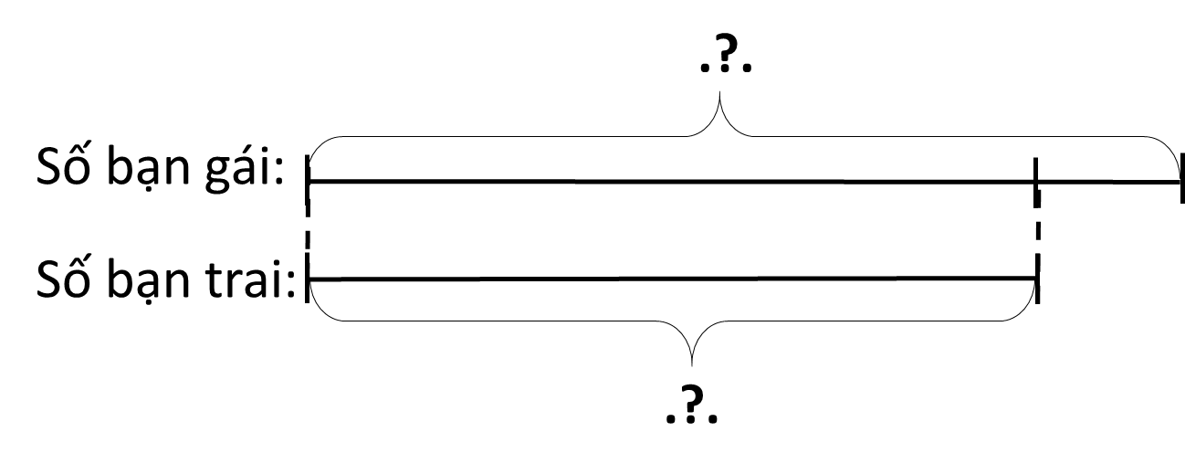
Lớp 4A có 35 bạn. Số bạn gái nhiều hơn số bạn trai là 1 bạn. Hỏi lớp 4A có bao nhiêu bạn gái, bao nhiêu bạn trai?
2
Ta có thể tóm tắt bài toán bằng sơ đồ đoạn thẳng:
35
1

Slide 37
Lớp 4A có 35 bạn. Số bạn gái nhiều hơn số bạn trai là 1 bạn. Hỏi lớp 4A có bao nhiêu bạn gái, bao nhiêu bạn trai?
2
Bài giải
(35 – 1) : 2 = 17
Số bạn nam là 17 bạn.
17 + 1 = 18
Số bạn nữ là 18 bạn.

Slide 38
Các em đã giúp vị khách nhí tìm ra loại vải yêu thích rồi đấy!
Đây là loại vải đẹp nhất cháu từng thấy! Cháu rất thích

Slide 39
Củng
cố
Củng
cố

Slide 40
NHIỆM VỤ 3
NHIỆM VỤ 3
SỐ ĐO CỦA BẠN
SỐ ĐO CỦA BẠN

Slide 41
Muốn tìm Số bé khi biết Tổng và Hiệu ta làm như thế nào?
VÍ DỤ:
VÍ DỤ:
Câu 1:
Câu 1:
Số bé = (Tổng – Hiệu) : 2

Slide 42
Muốn tìm Số lớn khi biết Tổng và Hiệu ta làm như thế nào?
Câu 2:
Câu 2:
Số lớn = (Tổng + Hiệu) : 2

Slide 43
Khi biết Tổng và Số lớn,
ta có thể tìm Số bé bằng cách nào?
Câu 3:
Câu 3:
Số bé = Tổng – Số lớn

Slide 44
Khi biết Tổng và Số bé,
ta có thể tìm Số lớn bằng cách nào?
Câu 4:
Câu 4:
Số lớn = Tổng – Số bé

Slide 45
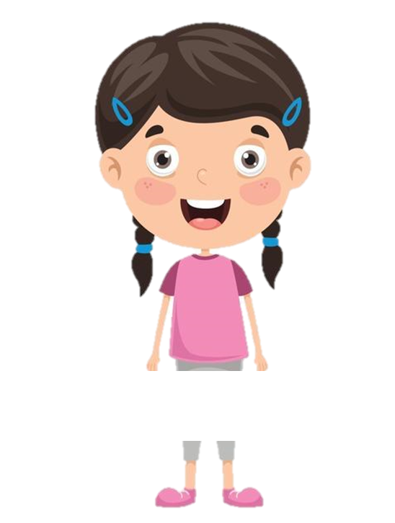
Các em đã giúp chị đo được số đo cho cô bé. Cảm ơn các em nhiều nhé!

Slide 46
DẶN DÒ
DẶN DÒ
GV GHI DẶN DÒ Ở ĐÂY.
GV GHI DẶN DÒ Ở ĐÂY.
GV GHI DẶN DÒ Ở ĐÂY.
GV GHI DẶN DÒ Ở ĐÂY.

Slide 47
TẠM BIỆT VÀ HẸN GẶP LẠI
TẠM BIỆT VÀ HẸN GẶP LẠI

